Slide 1
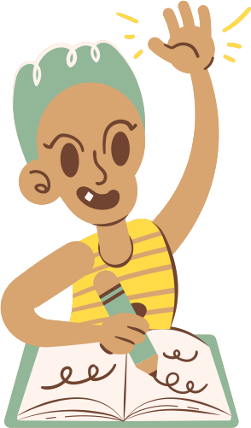
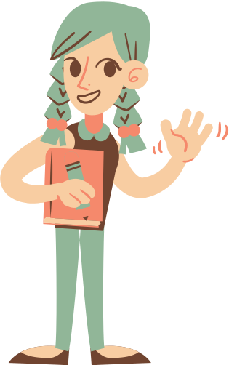
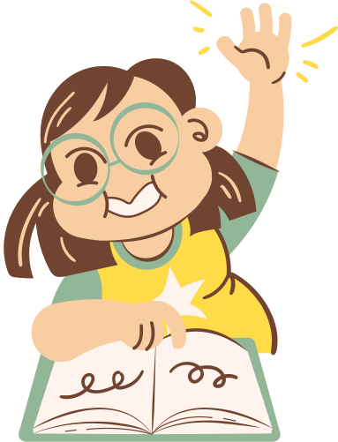
CHÀO MỪNG CÁC EM ĐẾN VỚI TIẾT HỌC NGÀY HÔM NAY!

Slide 2
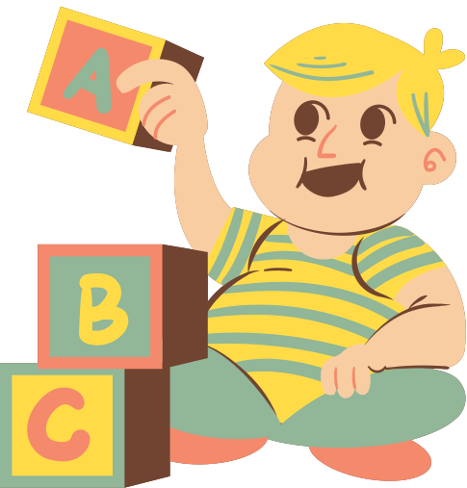
1. Khởi động
Trả lời câu hỏi
Em đã bao giờ bị tức ngực, tim đập nhanh chưa? Em bị như vậy khi nào?

Slide 3
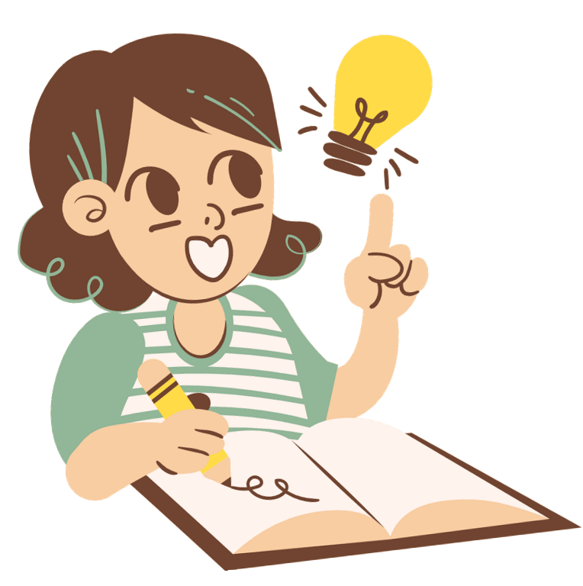
CÔNG NGHỆ
B À I 2 1
CHĂM SÓC VÀ BẢO VỆ CƠ QUAN TUẦN HOÀN

Slide 4
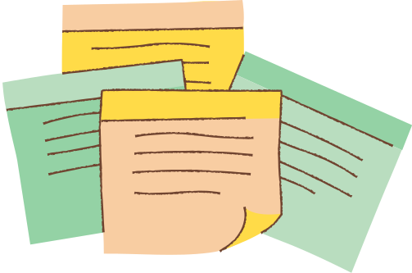
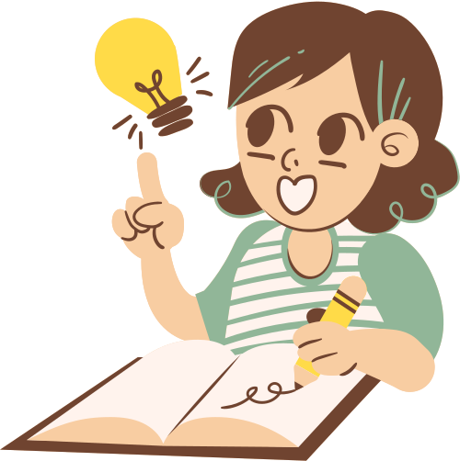
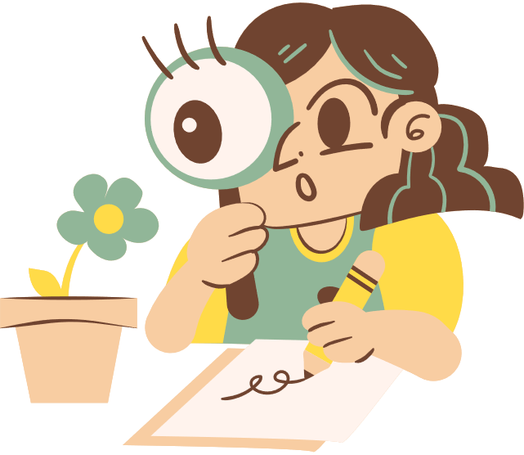
TIẾT 1

Slide 5
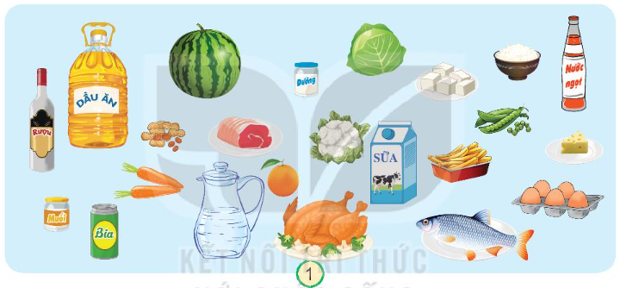
1. Hoạt động khám phá
HĐ 1+2: Kể tên một số thức ăn, đồ uống có lợi và không có lợi.
Thảo luận nhóm
Quan sát hình 1 trong SGK trang 86:
Những thức ăn, đồ uống nào có lợi, không có lợi đối với cơ quan tuần hoàn? Tại sao?

Slide 6
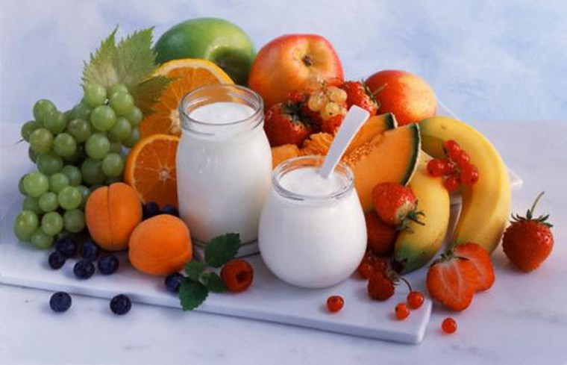
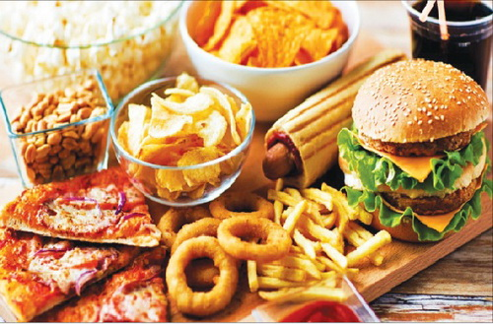
Có lợi: dưa hấu, nước lọc, quả cam, rau, sữa, cơm, cá, cà rốt, trứng, đỗ xanh, lạc, bơ...
Không có lợi: dầu ăn, rượu, bia, gà, nước ngọt, thịt,...

Slide 7
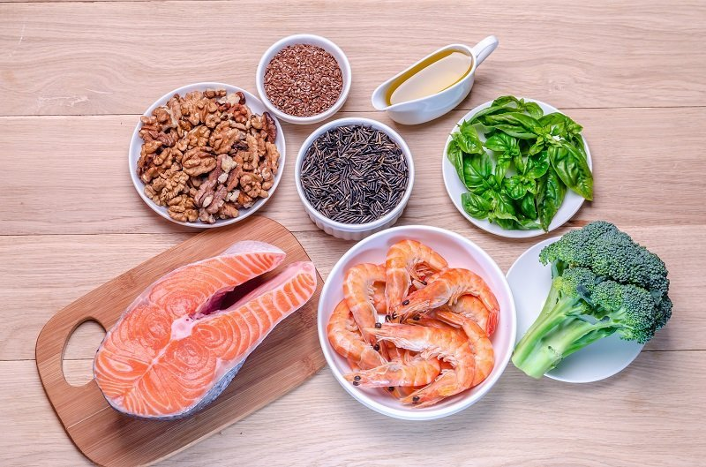
Em hãy kể thêm những thức ăn, đồ uống có lợi, không có lợi đối với cơ quan tuần hoàn.
Có lợi: trà xanh, các loại hạt, cá hồi, rau xanh…
Không có lợi: dầu ăn, rượu, bia, đồ ăn cay nóng, đồ ăn chiên rán nhiều dầu mỡ...

Slide 8
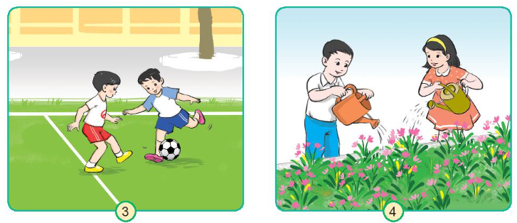
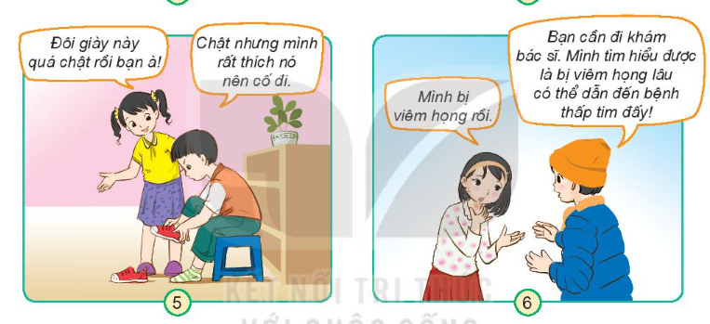
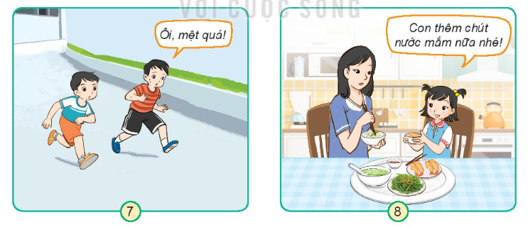
HĐ 3: Giữ gìn bảo vệ cơ quan tuần hoàn
Thực hiện chơi trò chơi và trả lời các câu hỏi:
Các bạn trong hình đang làm gì? Nó có lợi hoặc có hại gì cho cơ thể? Tại sao?
Việc đó nên làm hay là cần tránh để bảo vê cơ quan tuần hoàn?

Slide 9
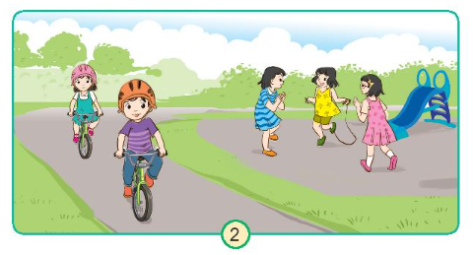
Hoạt động thể dục thể thao
Chăm sóc cây trồng
Chơi đá bóng

Slide 10
Cố đi đôi giày chật với chân
Chưa đi khám khi bị viêm họng

Slide 11
Vận động thể dục thể thao quá mức
Ăn đồ ăn mặn

Slide 12
Hoạt động nên làm
Hoạt động nên tránh
Mặc, đi đồ chật hẹp
Bị ốm nhưng không đi khám
Vận động quá sức
Ăn uống mặn
Vận động thể dục thể thao
Chơi bóng đá
Trồng cây

Slide 13
Đọc phần “Em có biết”
Bệnh thấp tim là bệnh dễ bị mắc ở lứa tuổi học sinh tiểu học.
Bệnh có thể dẫn đến hở van tim, viêm cơ tim, suy tim bà có thể gây tử vong.

Slide 14
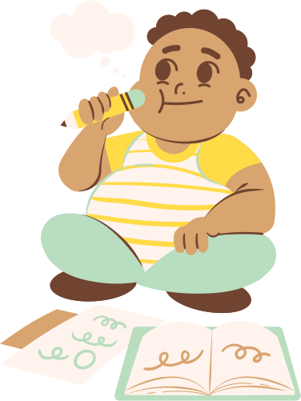
Đọc trước nội dung bài mới, chuẩn bị các dụng cụ cần thiết cho bài học ngày hôm sau.
HƯỚNG DẪN VỀ NHÀ
Ôn tập lại nội dung chính của buổi học ngày hôm nay. Làm bài tập đầy đủ.

Slide 15
TIẾT 2

Slide 16
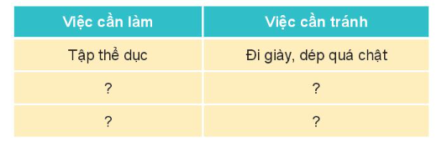
1. Hoạt động thực hành
Làm việc nhóm
Đọc yêu cầu trang 88 và hoàn thành nhiệm vụ
Hoàn thành bảng những việc nên làm, không nên làm để chăm sóc và bảo vệ cơ quan tuần hoàn theo gợi ý.

Slide 17
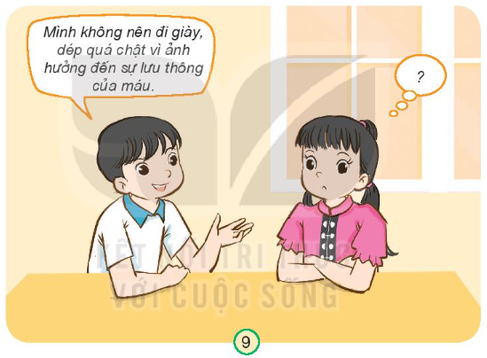
Cùng chia sẻ với các bạn cùng nhóm lí do vì sao cần tránh các việc làm em đã nêu:

Slide 18
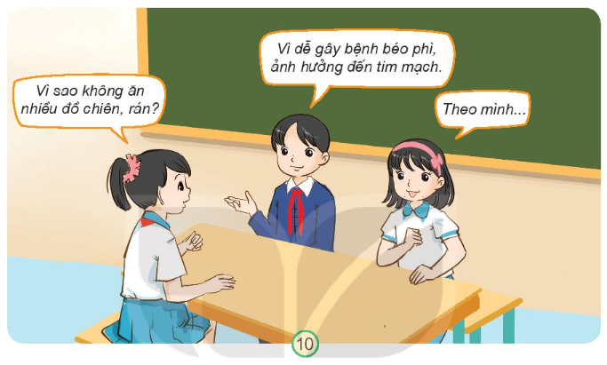
2. Hoạt động vận dụng
Quan sát hình 10 trong SGK và thảo luận các trường hợp
Điều gì sẽ xảy ra với cơ thể chúng ta nếu:
Vận động quá sức.
Mặc quần áo quá chật.
Ăn quá nhiều muối.

Slide 19
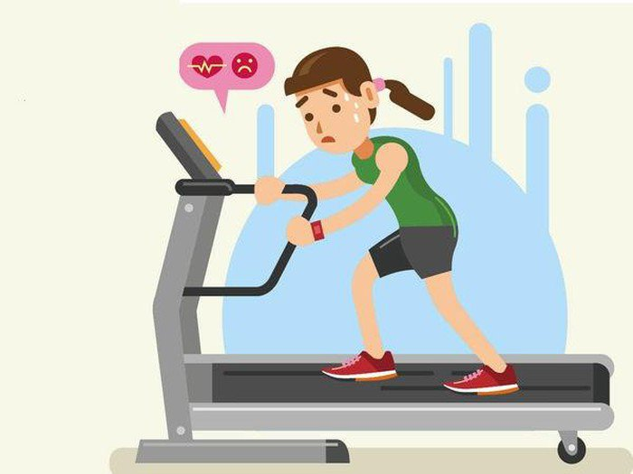
Nếu chúng ta vận động quá sức:
Nếu vận động quá sức thì cơ thể sẽ mệt mỏi, nhịp tim bất thường, suy giảm hệ miễn dịch, dễ cáu...

Slide 20
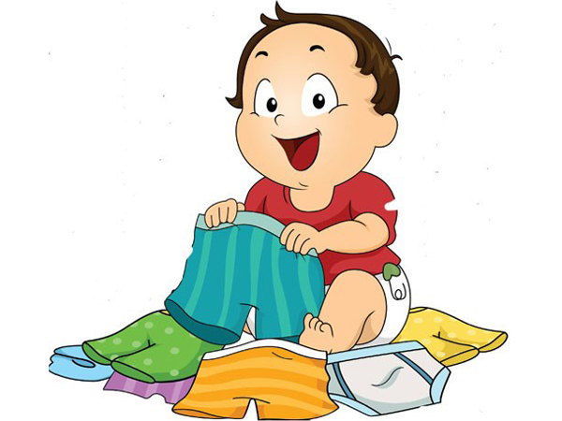
Nếu chúng ta mặc quần áo quá chật:
Khi mặc quần áo quá chật sẽ gây cong vẹo cột sống, gây khó khăn khi vận động, di chuyển,...

Slide 21
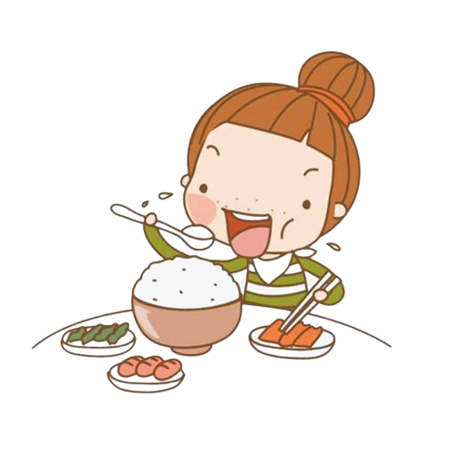
Nếu chúng ta ăn quá nhiều muối:
Nếu ăn quá nhiều muối có thể dẫn đến đột quy, ung thư dạ dày, cao huyết áp,...

Slide 22
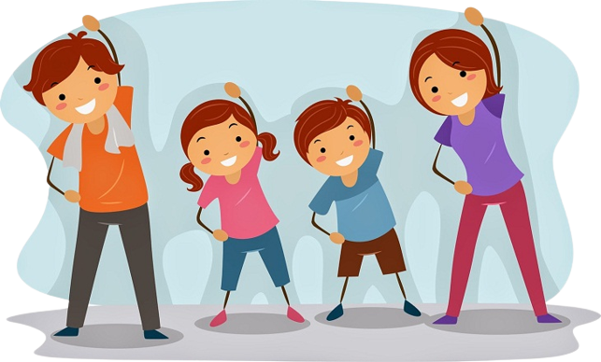
Để chăm sóc sức khỏe chúng ta cần:
Ăn, uống đầy đủ, nghỉ ngơi hợp lí; sử dụng các thức ăn, đô uống có lợi; học tập, vận động và vui chơi vừa sức; không sử dụng các chất kích thích như rượu, bia, thuốc lá,...

Slide 23
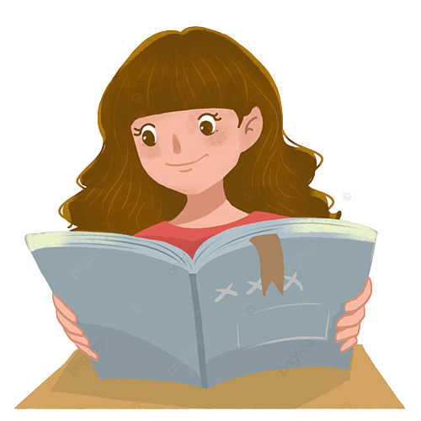
TỔNG KẾT
Đọc nội dung của ông Mặt Trời
Để chăm sóc và bảo vệ cơ quan tuần hoàn chúng ta cần:
Ăn uống, nghỉ ngơi hợp lí.
Sử dụng các thức ăn, đồ uống có lợi.
Học tập, vận động và vui chơi vừa sức.
Không sử dụng các chất kích thích như rượu, bia, thuốc lá…

Slide 24
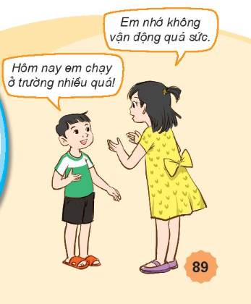
Quan sát tranh
Các em quan sát tranh và trả lời các câu hỏi:
+ Miêu tả hình ảnh bức tranh.
+ Bức tranh và lời thoại nhắc nhở em điều gì?

Slide 25
Chị khuyên em không nên vận động quá sức để giữ gìn sức khỏe.
Bức tranh vẽ 2 chị em đang nói chuyện với nhau.

Slide 26
Đọc trước nội dung bài mới, chuẩn bị các dụng cụ cần thiết cho bài học ngày hôm sau.
HƯỚNG DẪN VỀ NHÀ
Ôn tập lại nội dung chính của buổi học ngày hôm nay. Làm bài tập đầy đủ.

Slide 27
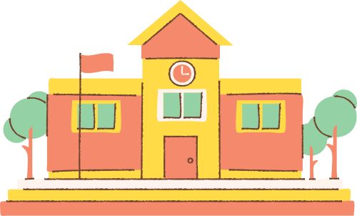
CẢM ƠN CÁC EM!
HẸN GẶP LẠI CÁC EM VÀO TIẾT HỌC SAU!

